Slide 1

CHỦ ĐỀ 2: EM YÊU TỔ QUỐC VIỆT NAM

Slide 2
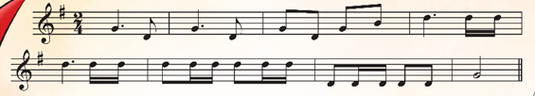
KHỞI ĐỘNG

Slide 3
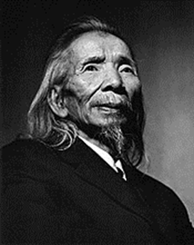
ĐÔI NÉT VỀ NHẠC SĨ VĂN CAO
- Nhạc sĩ Văn Cao sinh ngày 15/11/1923 ở Hải Phòng.
- Những bài hát của nhạc sĩ Văn Cao đã đi cùng những năm tháng quan trọng nhất của đất nước khi trải dài từ thời kỳ đầu của nền tân nhạc cho đến những bản tình ca ra đời trong khói lửa chiến tranh và cả những năm tháng hoà bình. viết về nhiều ca khúc mang âm hưởng hào hùng như Tiến quân ca, Trường ca Sông Lô, Tiến về Hà Nội

Slide 4


Slide 5


Slide 6

ĐỌC LỜI CA
Câu 1: Đoàn quân Việt Nam đi chung lòng cứu quốc, bước chân dồn vang trên đường gập ghềnh xa
Câu 2: Cờ in máu chiến thắng mang hồn nước, súng ngoài xa chen khúc quân hành ca
Câu 3: Đường vinh quang xây xác quân thù, thắng gian lao cùng nhau lập chiến khu.
Câu 4: Vì nhân dân chiến đấu không ngừng, tiến mau ra sa trường. Tiến lên, cùng tiến lên, nước non Việt Nam ta vững bền.

Slide 7
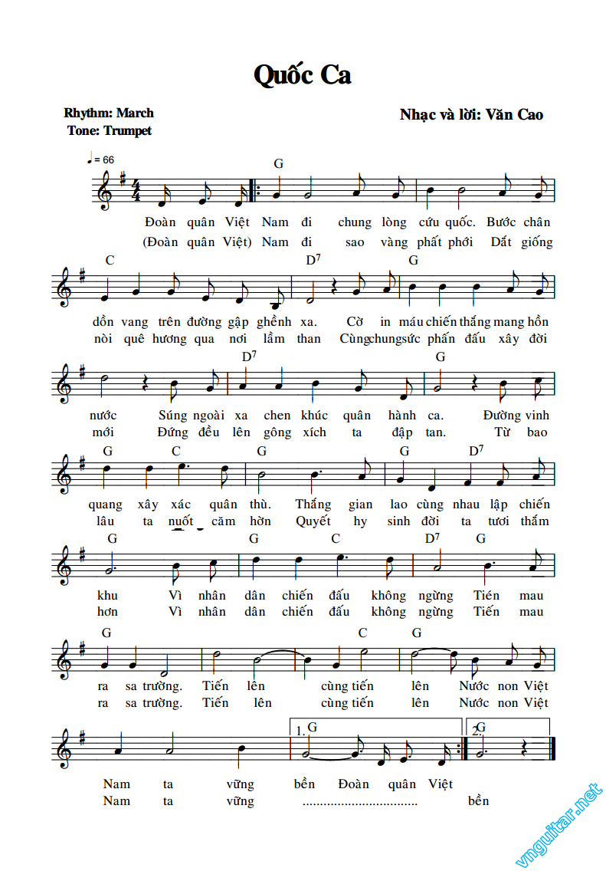

Slide 8

THỰC HÀNH

Slide 9


Slide 10

Tiết học đến đây là kết thúc!

